Slide 1
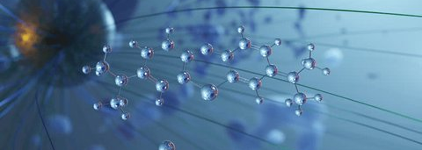
Methyleen blauw
Journal club
Linda van Wagenberg 24-11-2025

Slide 2
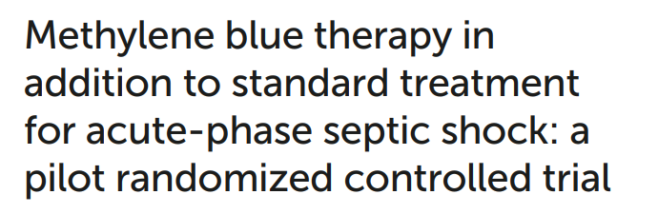
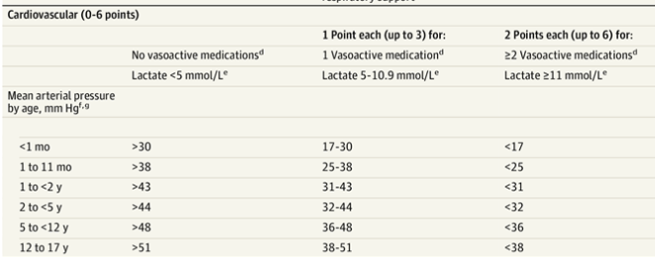
Septische shock:
MAP <65mmHg + lacaat >2 na voldoende volumeresuscitatie
Kinderen septische shock:
Suspected infection + 2 Phoenix criteria + 1 cardiovasculair punt uit Phoenix criteria
Standaard behandeling
Volume resuscitatie
Vasopressie
Antibiotica
Corticosteroiden indien refractair
Maar wat als dit niet voldoende is?
Front. Med. 2024, 11:1431321

Slide 3
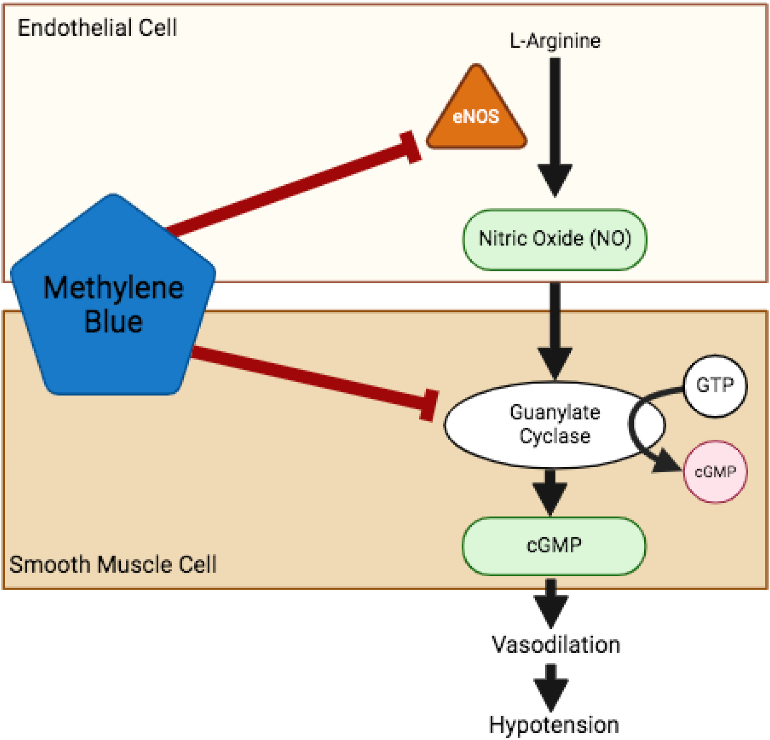
Methyleenblauw
Wordt gebruikt in chirurgie vanwege kleur
Behandeling methemoglobine
Maar is ook:
Nonselectieve inhibitor van soluble guanylate cyclase (SGC) en nitric oxide synthase (NOS)
Inhibitie van NO zorgt voor minder vasodilatatie
MB zorgt voor betere mitochondriële functie = meer ATP.

Slide 4
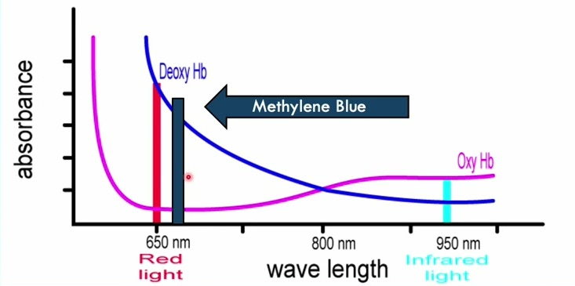
Methyleenblauw nadelen
Vals lage saturatiemetingen
NIRS werkt ook niet goed meer
PVR kan stijgen
Indien subcutaan huidnecrose (pH 4)
Groene urine en huid

Slide 5
Methoden
Pilot RCT
Periode 2019-2023 (geen inclusie COVID 19)
Inclusie: ≥18 jaar, septische shock + vasopressie (nor/ vasopressine)
Exclusie: neutropenie, zwangerschap, andere oorzaak shock
Niet geblindeerd, want groene urine
Diegene die randomisatie deed; geen kliniek
Diegene die datamanagement deed; geen kliniek

Slide 6
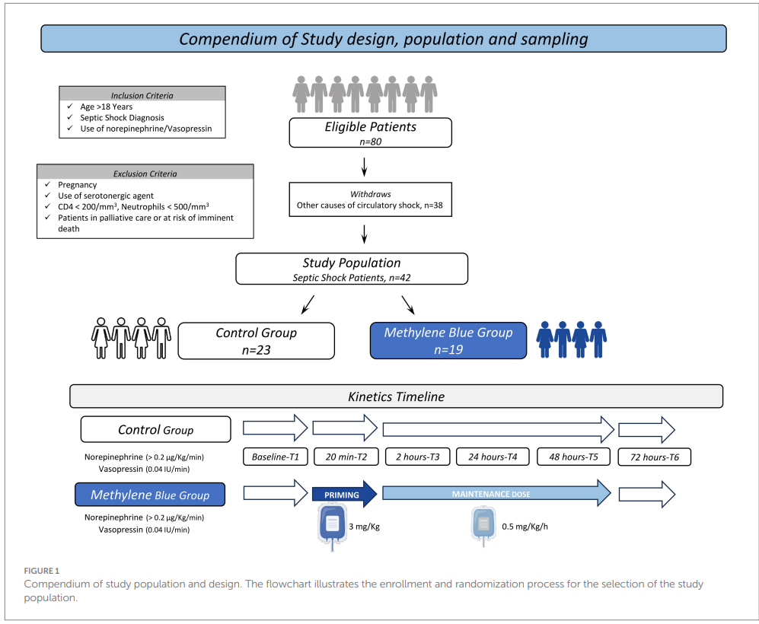
MB at a dose of 3mg/kg in 20min and then 0.5mg/kg/h for 48h
+ hydrocortison 200mg

Slide 7
Methoden
Meten is weten:
Hemodynamische monitoring: PiCCO like systeem
Lab: interleukines, NO3 levels
APACHE II – SAPS 3
Sample size berekening:
Referentie naar artikel voor pilot RCT
Elke arm 20 patiënten
Statistiek:
Chi square of students t-test tussen 2 groepen
Mann Whitney U voor interleukines op elk tijdspunt
Integrative network analysis voor correlaties (r-waarden). Heel veel univariate analysis in een figuur

Slide 8
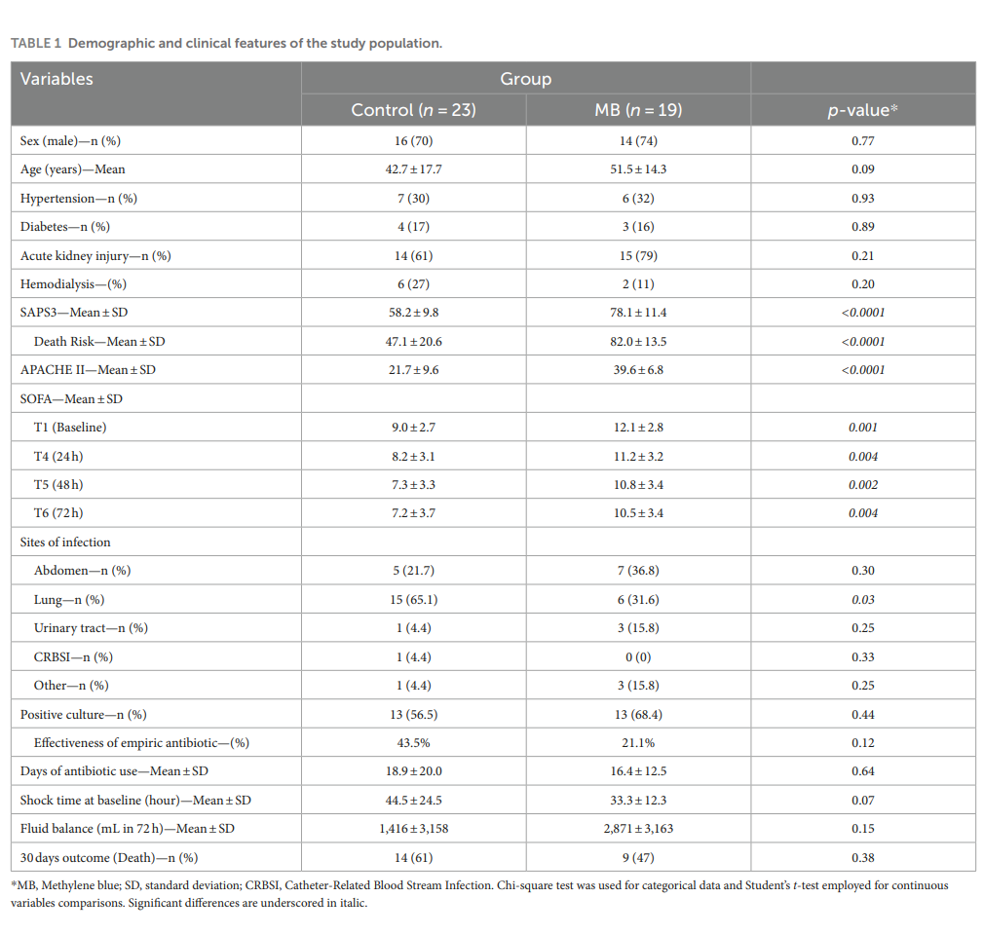
Resultaten
Demografie:
Onleesbare tabel
Jonge patiënten
Veel AKI + dialyse
30% hypertensie
SOFA score 9-10
MB zieker
Patiënten niet gelijk verdeeld over sites of infection
Maar 43% effectieve AB
Gemiddeld 18 dagen AB
Na 30 dagen hoge mortaliteit
Notes:
Jonge patienten, veel AKI 60-70%

Slide 9
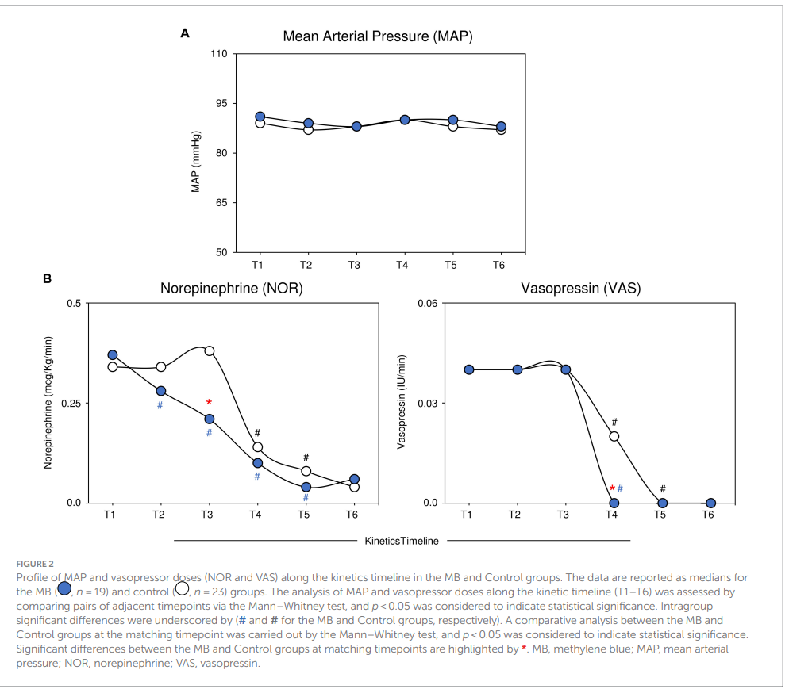
Resultaten
Mediane punten (zonder IQR)
Noradrenaline dosis neemt af tijdens gebruik MB.
Na 24 uur minder gebruik vasopressine
Geen verschil in SVRI
T1= baseline
T2= 20 min
T3= 2 uur
T4= 24 uur
T5= 48 uur
T6= 72 uur

Slide 10
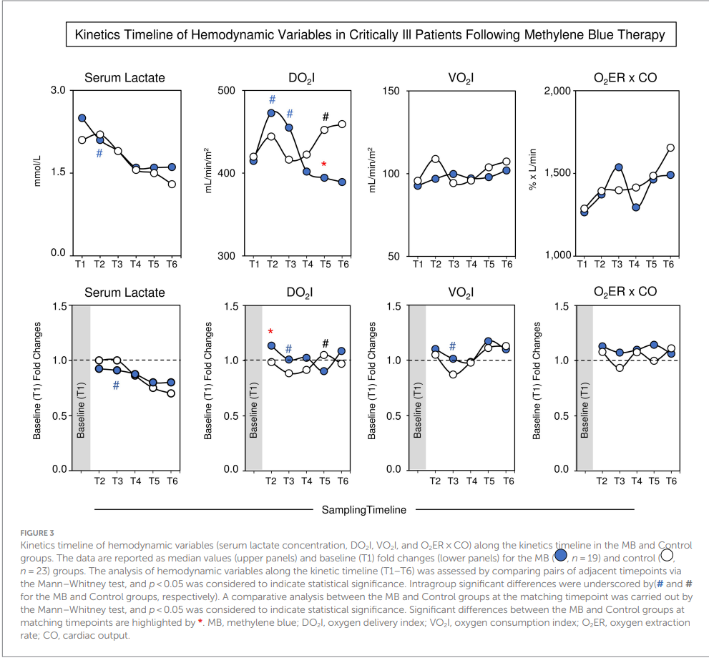
Resultaten
Mediane punten (zonder IQR)
Geen verschil in lactaat na T=2 (20 min)
Kortdurende stijging in DO₂I na MB
T1= baseline
T2= 20 min
T3= 2 uur
T4= 24 uur
T5= 48 uur
T6= 72 uur

Slide 11
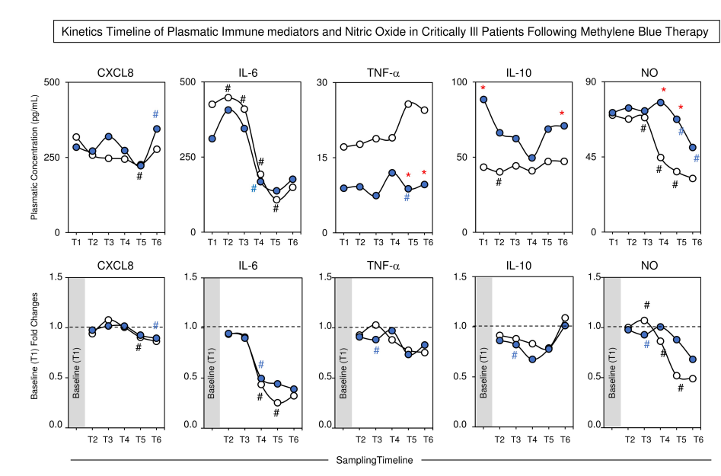
Resultaten
Mediane punten (zonder IQR)
NO hoger tijdens 48 uur MB
T1= baseline
T2= 20 min
T3= 2 uur
T4= 24 uur
T5= 48 uur
T6= 72 uur

Slide 12
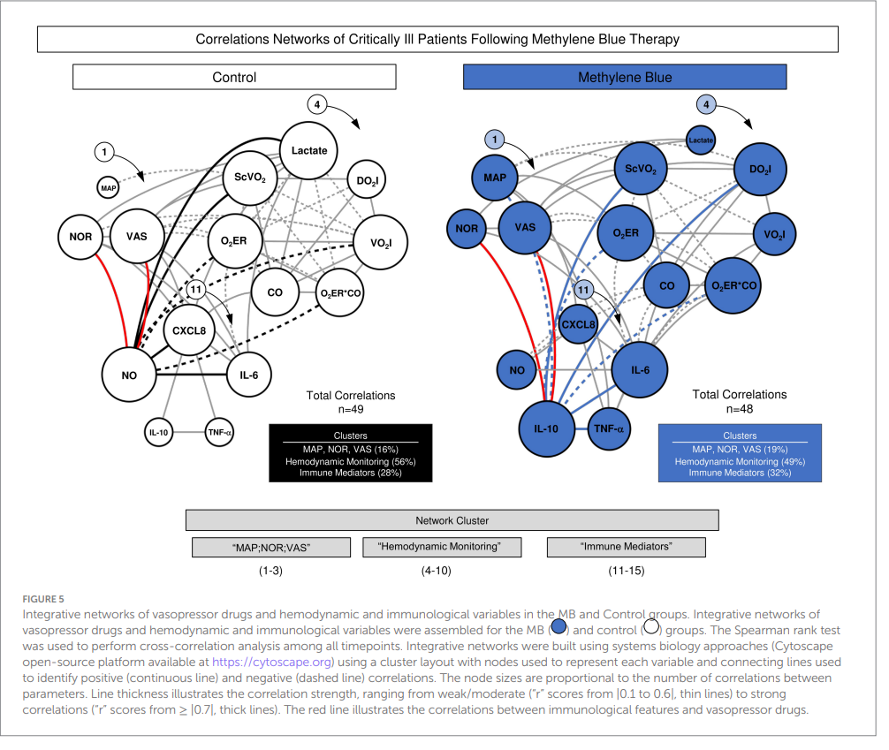
Resultaten
Elke waarde weergegeven als een cirkel en lijnen om positieve en negatieve associaties weer te geven.
NOR en VAS gerelateerd aan NO binnen controle groep
NOR en VAS gerelateerd aan IL10 binnen MB groep.
Taken together, these findings indicate that the underlying mechanism through which MBs impact hemodynamic features in septic shock may include not only the suppression of NO activity but also the involvement of other events mediated by IL-10.

Slide 13
Discussie
Als MB samen met vasopressine wordt opgestart als 2e lijns vasopressie, dan:
Direct reductie in noradrenaline behoefte
Late reductie in vasopressine behoefte
Dus leidt MB tot korter gebruik vasopressie in septische shock
Bij 48 uur MB mogelijk ook immuunmodulatie via IL-10
Ondanks MB groep zieker bij aanvang lagere mortaliteit (maar niet op gepowerd)

Slide 14
Discussie
19 auteurs voor 42 patiënten
Groep vergelijkbaar met die van ons?
Geen kinderen
Ook volwassenen anders:
- Mortaliteit van 61% en 47%
- Gemiddeld 18 dagen AB
Bij noradrenaline 0,2y al vasopressine starten
Therefore, in the present investigation, the sample size was defined according to the guidelines proposed by Weingartner et al. (19) for pilot clinical trials, which recommended the inclusion of 20 patients in each study arm

Slide 15
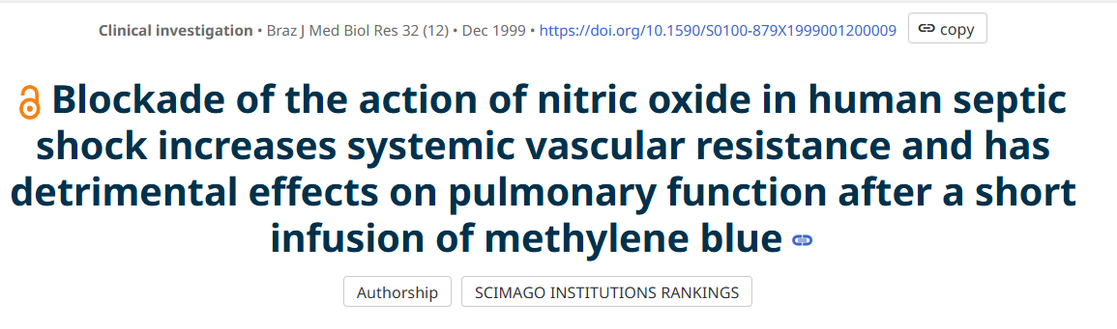
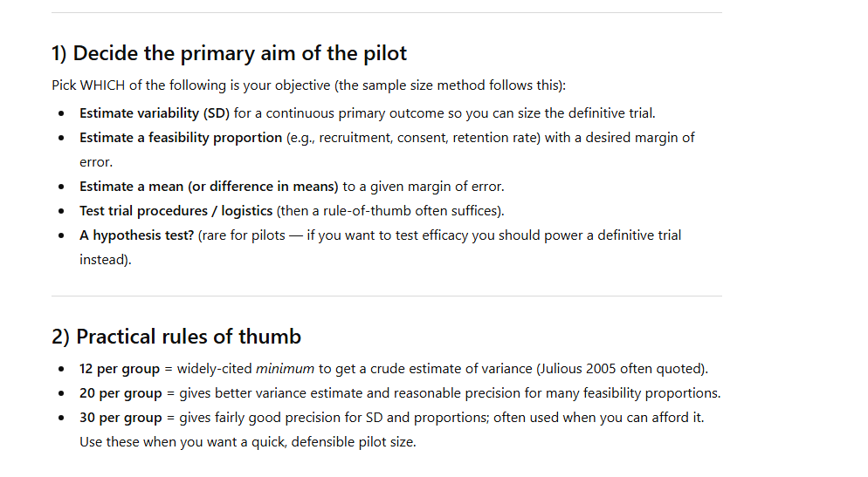
Pilot clinical trials
Artikel waarnaar gerefereerd wordt:
10 patiënten, 4mg/kg MB in 1 uur
Niets over statistiek of achtergrond
Geen enkele guideline voor pilot RCT

Slide 16
Conclusie artikel
MB in vergelijking met standard zorg:
Mogelijk vroege vasopressoren
Geen adverse effects (maar ook niet benoemd)
Modulatie van inflammatoire en anti-inflammatoire mediatoren.

Slide 17
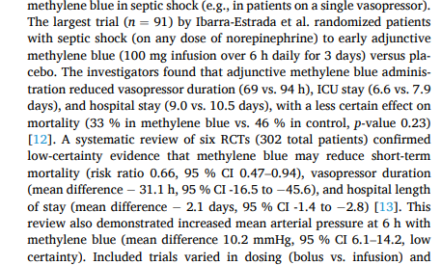
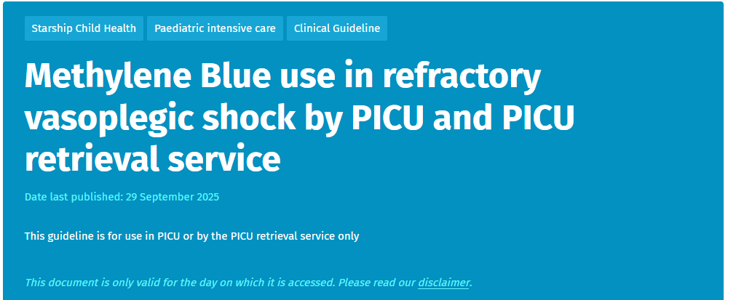
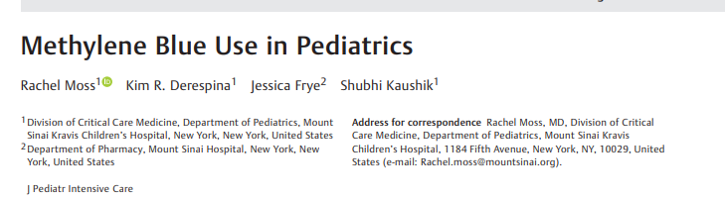
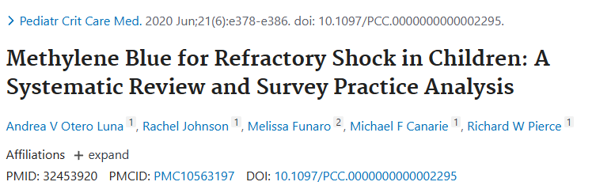
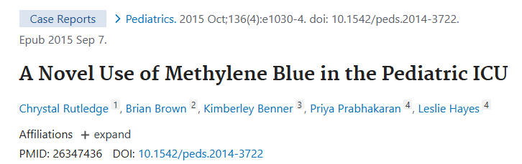
MB in kinderen?

Slide 18
Wat brengt de toekomst?
Heel veel kleine studies met dubieus effect
MAGIC trial
BLUSH trial

Slide 19
Implicaties voor de PICU WKZ
      1. Is het resultaat van de studie relevant voor PICU WKZ?
  Nog niet
  2. Indien Ja:
  a. Wat zou je willen implementeren voor de PICU WKZ?

